Slide 1
Выпускная квалификационная работа
«Разработка модели нейронной сети для автоматической сегментации заданных объектов на геопространственных изображениях»
студента группы ОБ-09.03.01.01-41
Стригина Артема Андреевича
Научный руководитель
к.т.н., доцент
А.В. Поярков
Заведующий кафедрой
к.т.н., доцент
Д.В. Дюгуров

Slide 2
Цели и задачи
Цель:
Разработать и исследовать модель нейронной сети для автоматической сегментации заданных объектов (например, здания, дороги, растительность и т.д.) на геопространственных изображениях, таких как аэрофотоснимки или спутниковые снимки.
Задачи:
Изучить и проанализировать существующие методы и модели нейронных сетей
Собрать и подготовить репрезентативный набор геопространственных изображений
Разработать архитектуру нейронной сети, оптимизированную для сегментации заданных объектов на геопространственных изображениях
Провести обучение и настройку гиперпараметров разработанной модели нейронной сети
Оценить точность разработанной модели на тестовых данных

Slide 3




Инструменты для проектирования нейронной сети
Segment Anything Model (SAM)
Google Colab
Jupyter Notebook
Python

Slide 4
Segment Anything Model (SAM)
Segment Anything Model (SAM) – универсальная модель сегментации, основанная на трансформерах
Преимущества использования SAM:
Высокоточное моделирование взаимосвязей в изображении благодаря трансформерной архитектуре
Обучение на больших объемах данных для достижения высокой обобщающей способности
Возможность сегментации различных объектов с помощью подсказок
Высокая точность и адаптивность к геопространственным данным

Slide 5
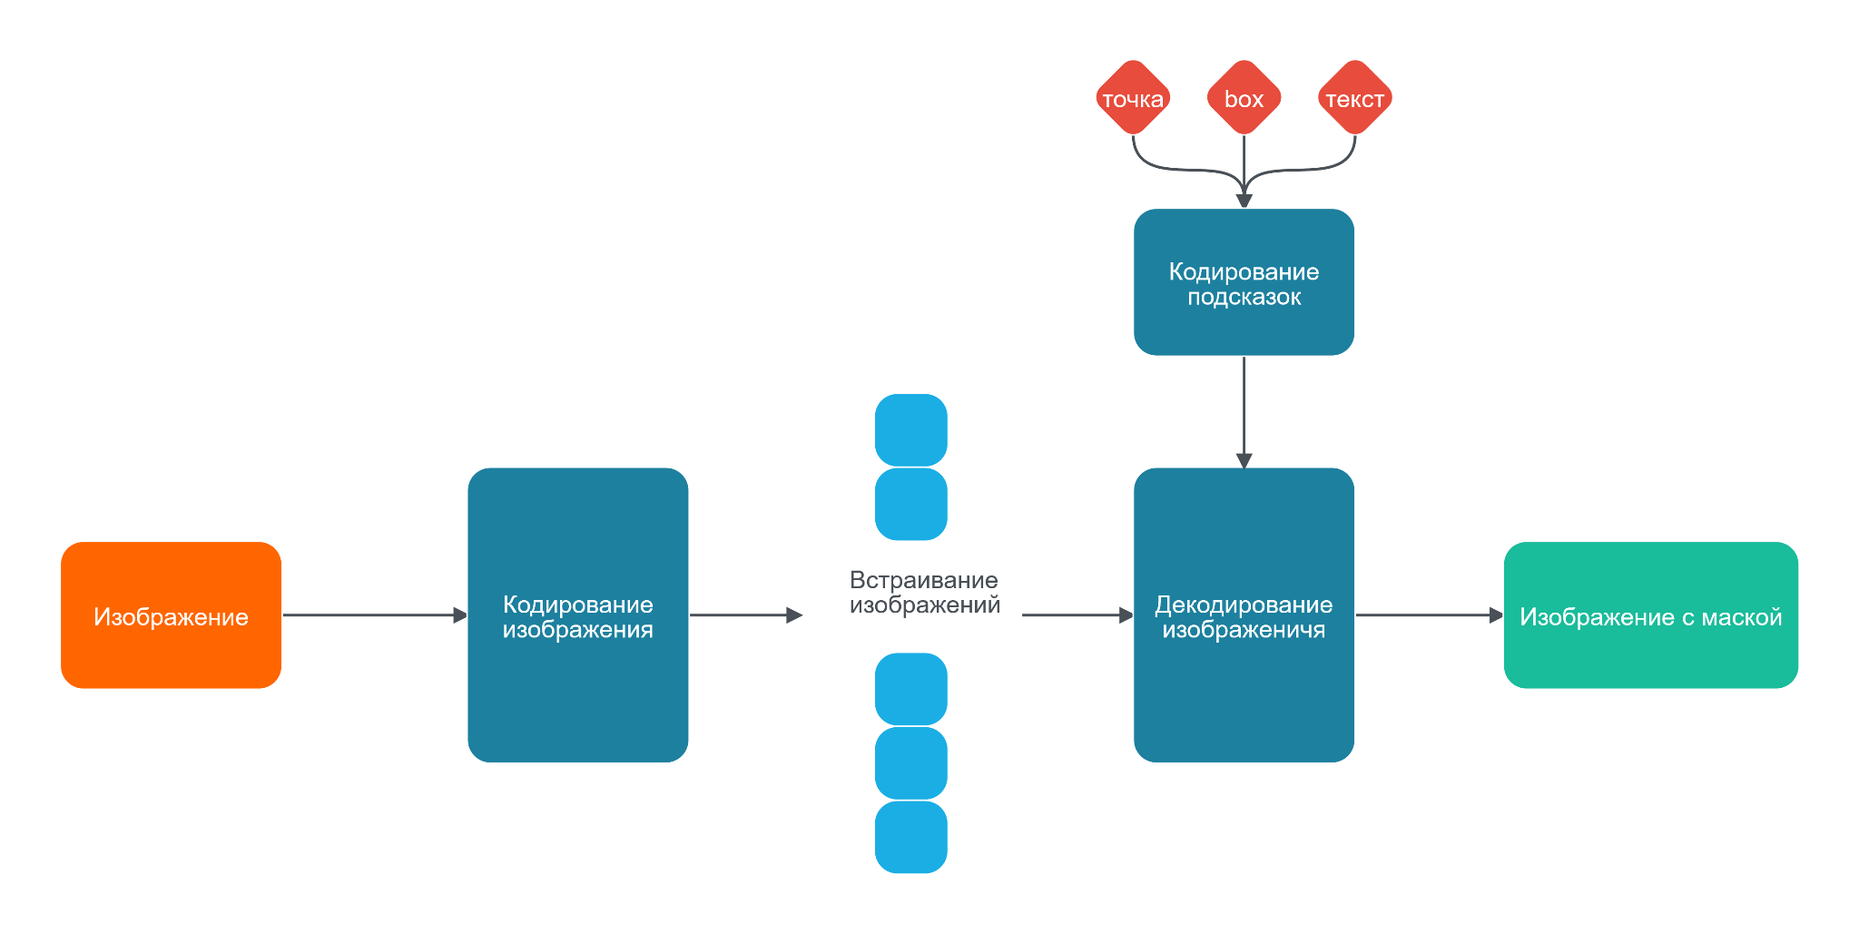
Segment Anything Model (SAM)
Схема сегментации SAM

Slide 6
Архитектура SAM
Трансформеры - это тип нейронных сетей, которые моделируют взаимосвязи между различными частями входных данных.
Энкодер-декодерная структура:
Энкодер - часть сети, которая кодирует входное изображение в компактное представление
Декодер - часть сети, которая восстанавливает сегментационную маску из кодированного представления
Использование трансформеров:
Энкодер и декодер SAM построены на основе трансформерных блоков
Трансформеры позволяют моделировать глобальные зависимости в изображении, что важно для точной сегментации
SAM использует пирамидальную структуру, которая позволяет извлекать признаки на разных масштабах изображения. Это позволяет сегментировать объекты различных размеров

Slide 7
Требования к проекту
После завершения настройки нейронная сеть должна принимать изображение улиц или районов и выдавать маску с размеченной автомобильной дорогой.

Slide 8
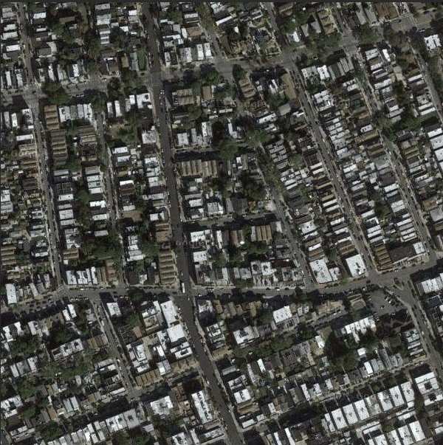
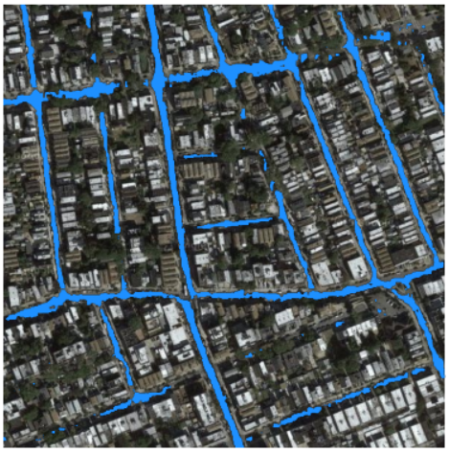

Результат обучения
Обучение происходило на 935 спутниковых изображениях населенных пунктов

Slide 9
Заключение
В рамках данной дипломной работы была разработана и исследована модель нейронной сети для автоматической сегментации заданных объектов (в данном случае автомобильных дорог) на геопространственных изображениях.
Выбранная архитектура модели на основе SAM показала высокую точность в задаче семантической сегментации.
Реализованная программная система успешно справляется с задачей автоматической сегментации автомобильных дорог на изображениях

Slide 10
Спасибо за внимание!

